Slide 1
LED 암호 구현
송민호
유튜브 주소: https://youtu.be/PYDjJXXBX3U

Slide 2
LED
2011년 CHES에서 발표한 경량 암호
블록 길이 64-bit, 키 길이 64-bit, 80-bit, 96-bit, 128-bit
키 길이가 64-bit인 경우, 8 라운드 연산
그 외에는 12라운드 연산
4-bit를 이용한 4x4 배열을 4-bit 단위로 연산

Slide 3
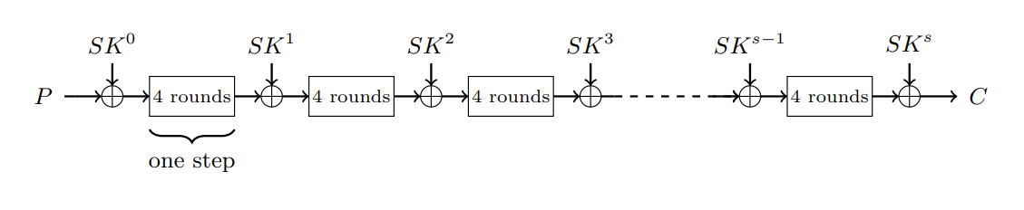
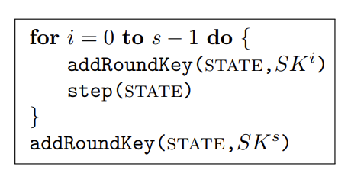
LED
연산 순서

Slide 4
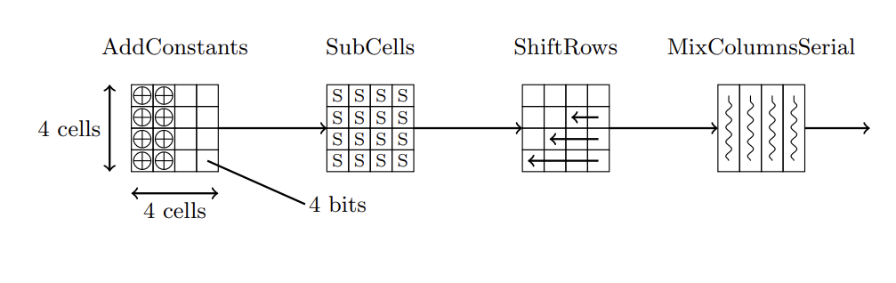
LED
One step
Single round 4번 반복
Single round

Slide 5
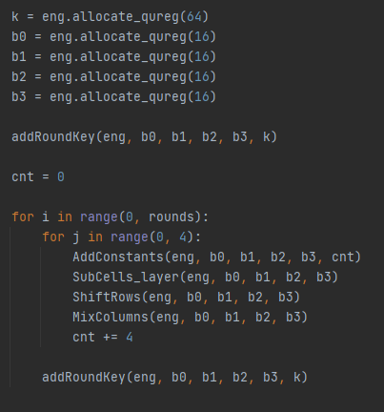
LED
LED 64/64
Key 64-qubit
Block 64-qubit
첫 번째 행 b0 = 16-qubit

Slide 6
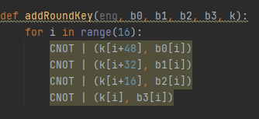
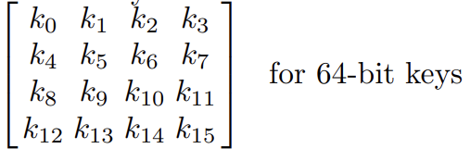
addRoundKey
Key와 평문을 XOR 연산
키 스케줄이 존재하지 않음
매 라운드마다 주어진 키 그대로 사용

Slide 7
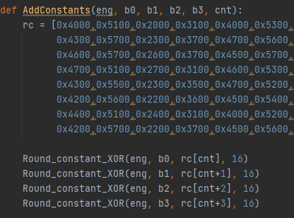
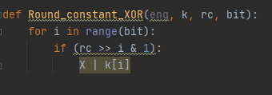
AddConstants
Round Constants와 평문을 XOR 연산
100000000000000
-> 10000000000000

Slide 8
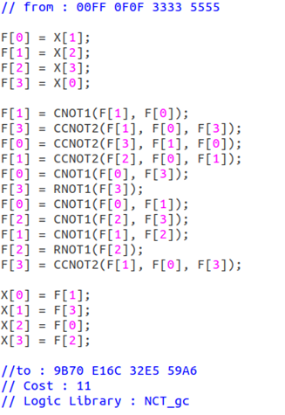

SubCells
Sbox 연산
Sbox LIGHTER-R을 통해 최적화
./non-lin-search -qvw -o “C56B90AD3EF84712“
-f "libraries/NCT_gc.conf" -s “LED"
CCNOT2 = Toffoli
RNOT = X

Slide 9
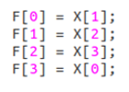
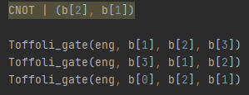

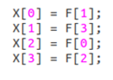
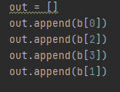
SubCells
Endian 정렬
F[0] = X[2]
F[1] = X[1]
F[2] = X[0]
F[3] = X[3]
X[2] = F[0]
X[1] = F[3]
X[0] = F[1]
X[3] = F[2]
F[0] = X[2] -> F[0]
F[1] = X[0] -> F[2]
F[2] = X[3] -> F[3]
F[3] = X[1] -> F[1]

Slide 10
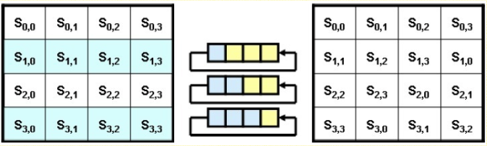
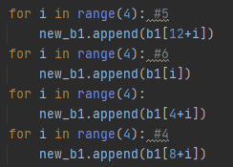
ShiftRows
각 행의 Cell을 Shift

Slide 11
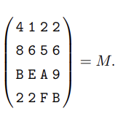
MixColumnsSerial
행렬곱
Reduction 사용
4-bit로 맞춰주기 위함
X^4 + X + 1
4 1 2 2
8 6 5 6
B E A 9
2 2 F B
b0[0] b0[1] b0[2] b0[3]
b1[0] b1[1] b1[2] b1[3]
b2[0] b2[1] b2[2] b2[3]
b3[0] b3[1] b3[2] b3[3]
X
(4 x b0[0]) ⊕ (1 x b1[0]) ⊕ (2 x b2[0]) ⊕ (2 x b3[0])
1 | 0 | 1 | 0 | 0 | 0
X^5 | X^4 | X^3 | X^2 | X | 1
1 | 0 | 1 | 0 | 0 | 0
1 | 0 | 1 | 1 | 1 | 0
 |  | 1 | 1 | 1 | 0

Slide 12
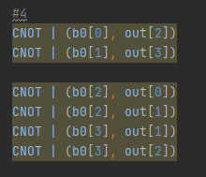
MixColumnsSerial
4 1 2 2
8 6 5 6
B E A 9
2 2 F B
b0[0] b0[1] b0[2] b0[3]
b1[0] b1[1] b1[2] b1[3]
b2[0] b2[1] b2[2] b2[3]
b3[0] b3[1] b3[2] b3[3]
X
(4 x b0[0]) = 0100 x (b3 b2 b1 b0)
b3 | b2 | b1 | b0 | 0 | 0
X^5 | X^4 | X^3 | X^2 | X | 1
b3 | b2 | b1 | b0 | b2 | b2
b3 | b2 | b1 | b0 ⊕ b3 | b2 ⊕ b3 | b2
 |  | b1 | b0 ⊕ b3 | b2 ⊕ b3 | b2

